Slide 1
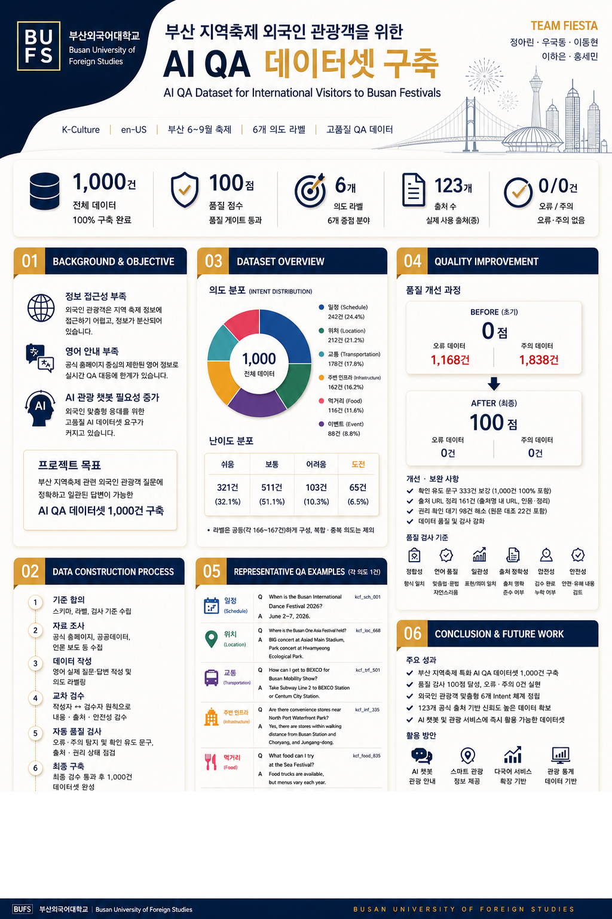





6
REFERENCE
PROJECT PERIOD
2026.06 - 2026.07
• 문화체육관광부 대한민국 구석구석 (www.visitkorea.or.kr)
• 부산관광공사 (www.bto.or.kr)
• 부산광역시 열린데이터 (www.busan.go.kr)
• 각 축제 공식 홈페이지 및 보도자료 (123종)
• 공공데이터포털 (www.data.go.kr)
DATASET LANGUAGE
ENGLISH (en-US)
CONTACT
busan.dataset.team@gmail.com

